Slide 1




2023
ГОДОВОЙ ОТЧЕТ
Микрокредитная компания
«Фонд развития и поддержки малого, среднего бизнеса муниципального образования Приозерский муниципальный район»

Slide 2

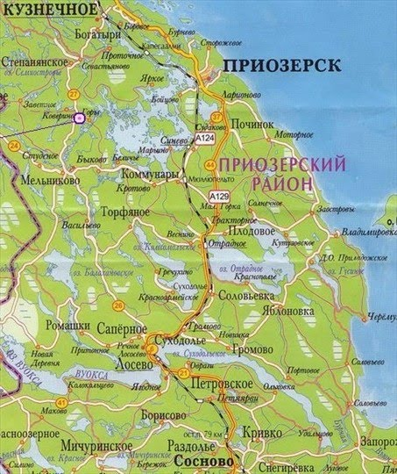
ЧИСЛЕННОСТЬ НАСЕЛЕНИЯ
Приозерский район (чел.)
Данные ПЕТРОСТАТА

Slide 3
ПОКАЗАТЕЛИ МСП
Количество субъектов МСП, самозанятых (по данным ФНС)

Slide 4




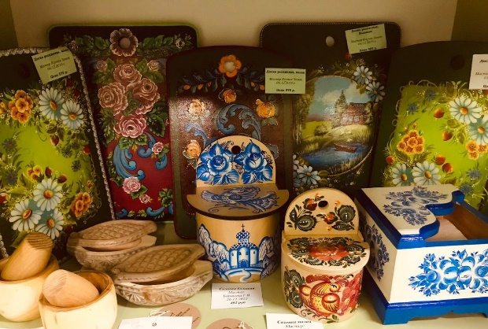

УСЛУГИ МКК «ФОНД РАЗВИТИЯ БИЗНЕСА»
1
КОНСУЛЬТАЦИОННЫЕ
5
ОБУЧАЮЩИЕ ПРОГРАММЫ
2
ФИНАНСОВЫЕ
МКК «ФОНД РАЗВИТИЯ БИЗНЕСА»
Центр НХП
3
ИМУЩЕСТВЕННЫЕ
6
4
ИНФОРМАЦИОННЫЕ

Slide 5
КОНСУЛЬТАЦИОННАЯ ПОДДЕРЖКА

Slide 6
ФИНАНСОВАЯ ПОДДЕРЖКА
Выданные займы | 2021 | 2022 | 2023
общая сумма выданных микрозаймов, тыс. руб. | 20000 | 39600 | 32554
средняя сумма займа, тыс. руб. | 714 | 1015,38 | 930,11

Slide 7
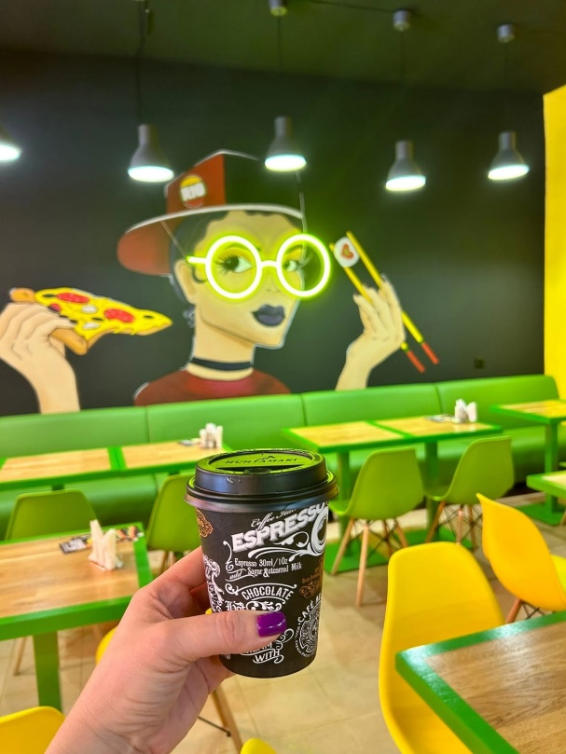
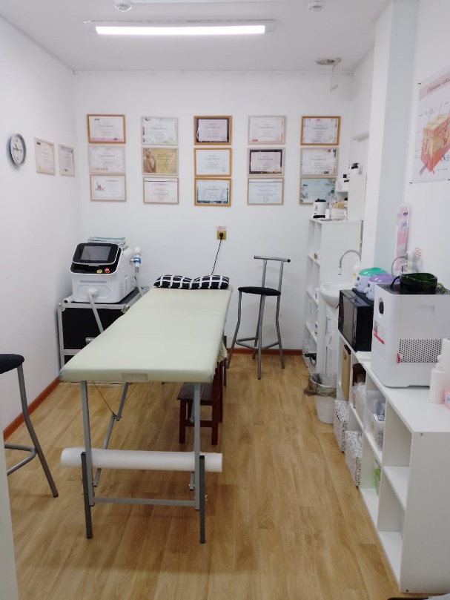
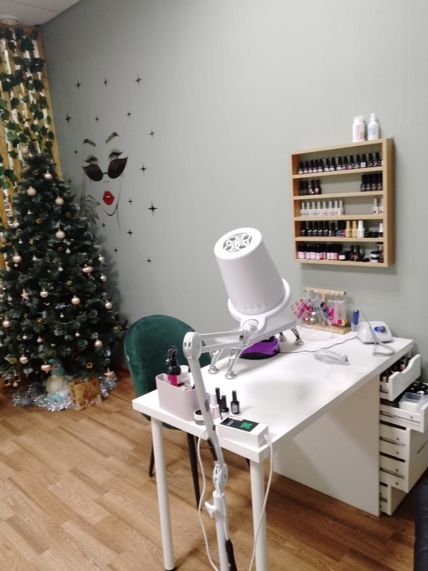
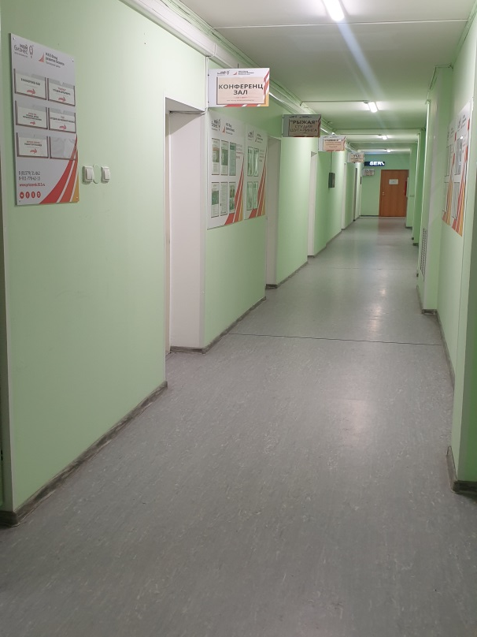
ИМУЩЕСТВЕННАЯ ПОДДЕРЖКА
Общая площадь Бизнес-инкубатора Фонда — 995,8 кв.м. По состоянию на 01.01.24 года в Бизнес-инкубаторе Фонда расположено 15 хозяйствующих субъектов, из них 11 субъектов малого и среднего предпринимательства, 4 самозанятых, которыми создано 20 рабочих мест, которые занимают 670,0 кв.м. В 2023 году подано 2 заявки на размещение в Бизнес-инкубаторе, проведено 2 конкурса по отбору претендентов на размещение субъектов малого и среднего предпринимательства в Бизнес-инкубаторе Фонда. По итогам конкурса заключено 2 договора аренды нежилого помещения. Наполняемость бизнес-инкубатора 100%.

Slide 8

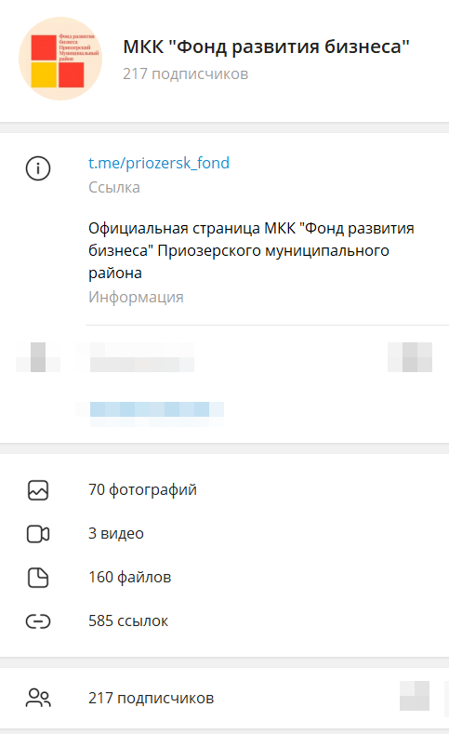


Сайт http://biznesfond.ru
ИНФОРМАЦИОННАЯ ПОДДЕРЖКА
Группа ВКонтакте
https://vk.com/priozersk_fond
Сайт http://priozersk.813.ru
Телеграм-канал
t.me/priozersk-fond

Slide 9
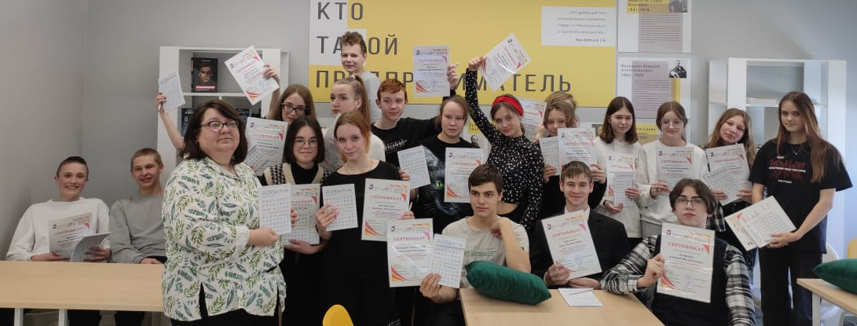
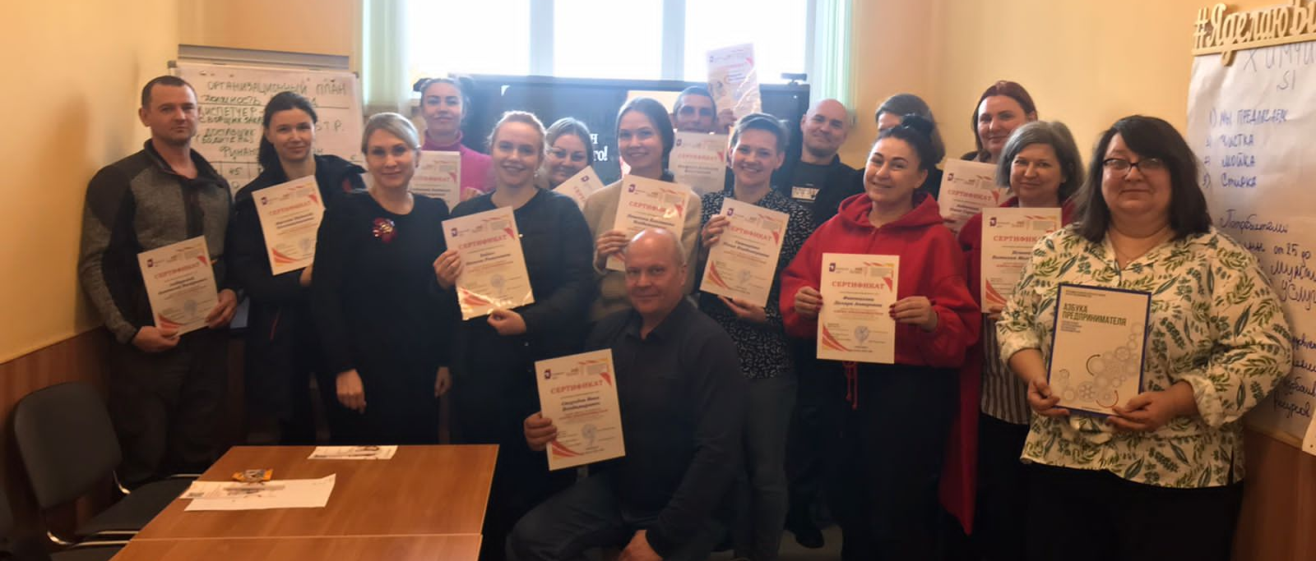
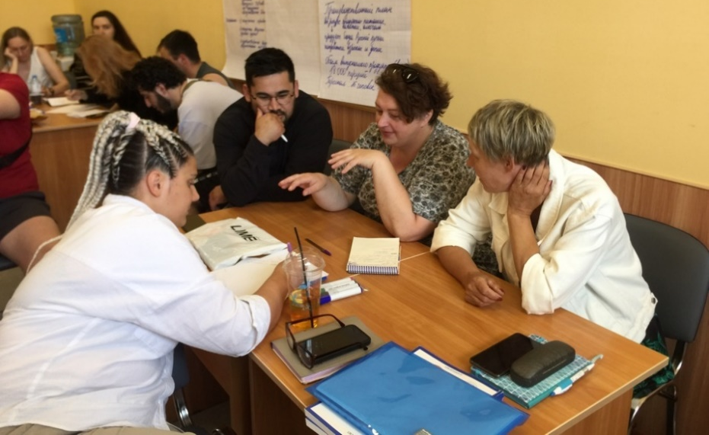
ОБРАЗОВАТЕЛЬНАЯ ПОДДЕРЖКА

Slide 10
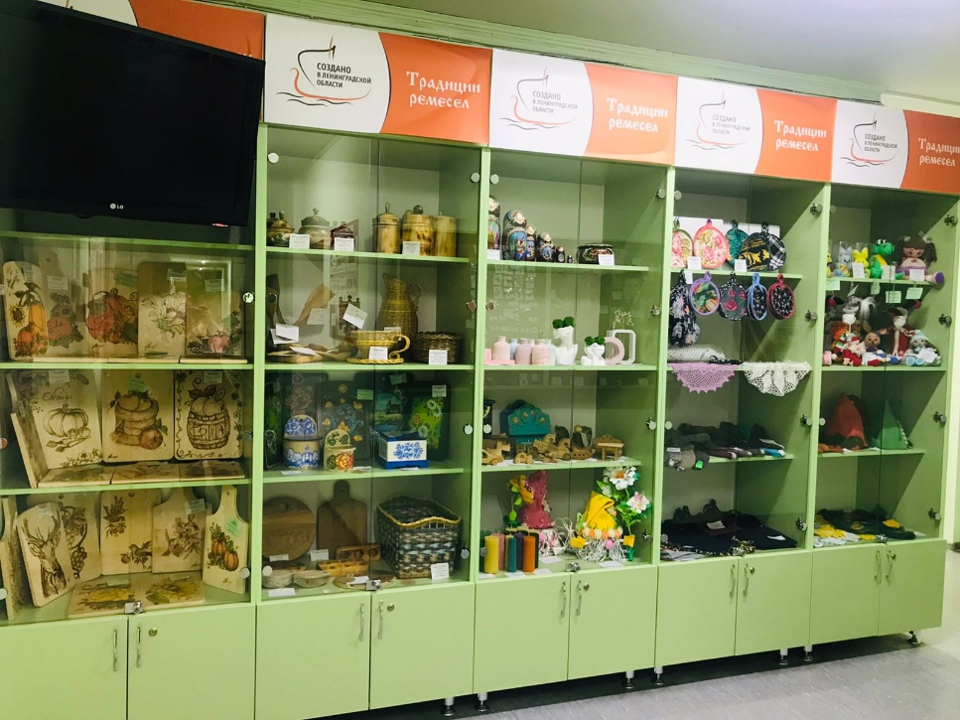
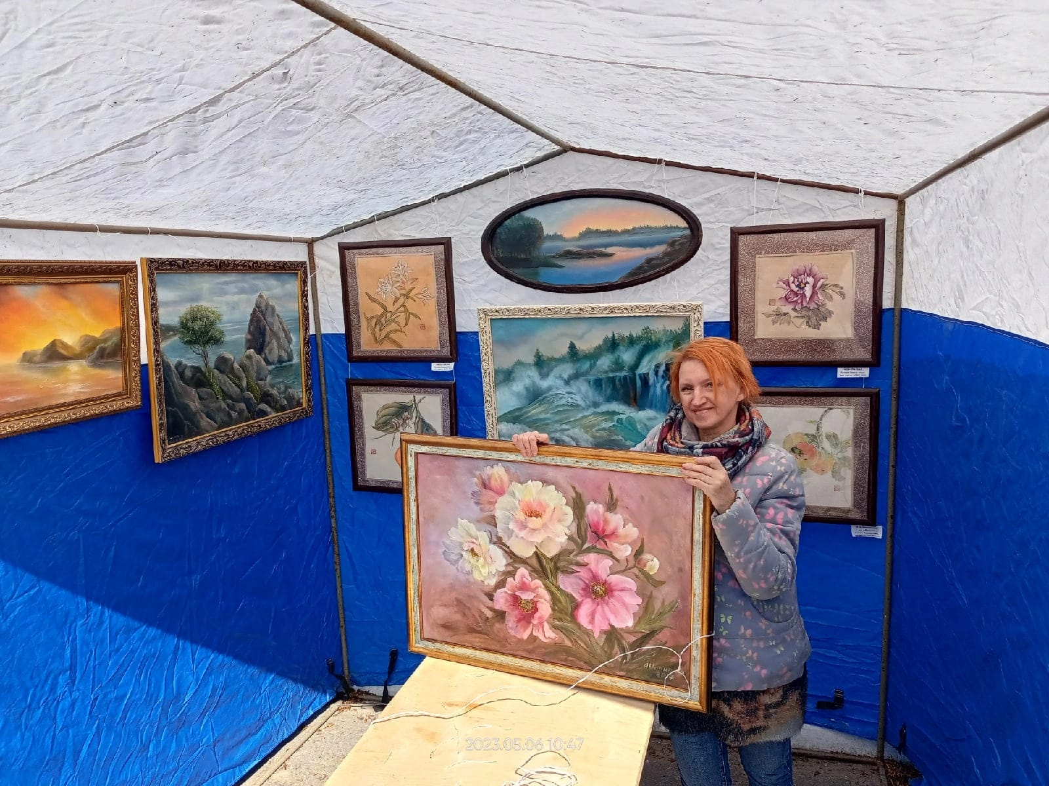
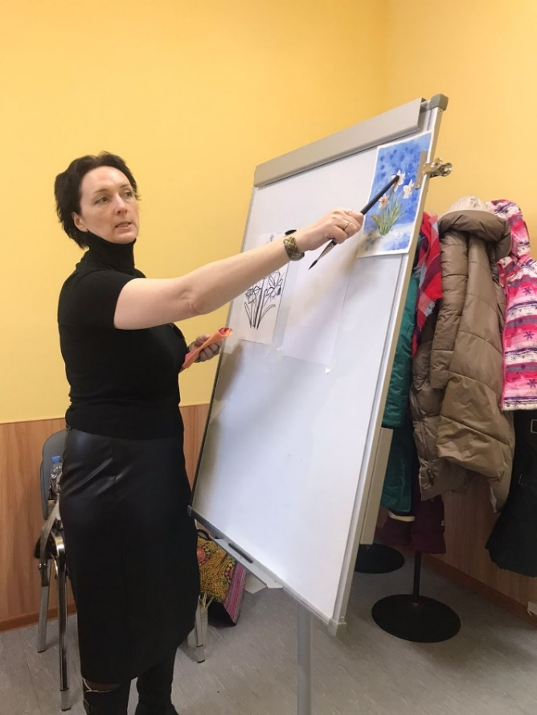
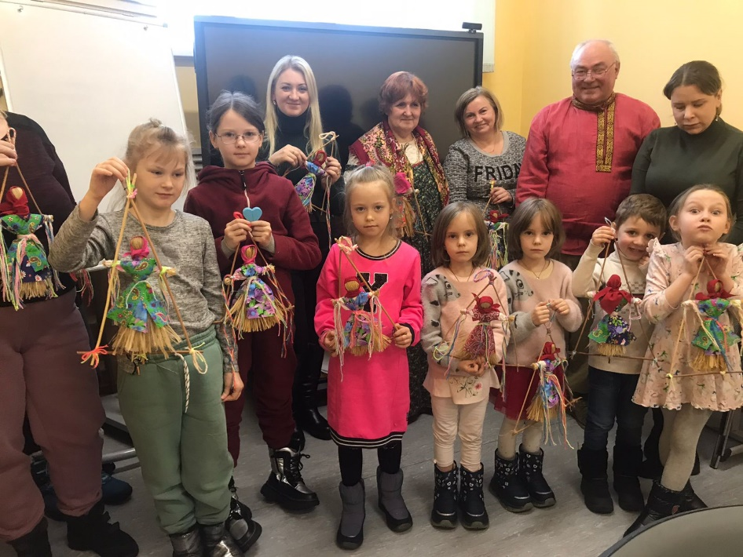
ЦЕНТР НХП
Центр Народных Художественных Промыслов:
 | 2021 | 2022 | 2023
Проведение мастер-классов в центре HXП | 8/83 | 3/11 | 4/46
Участие центра НХП в мероприятиях (ярмарки, выставки и др.) | 7/134 | 14/44 | 7/27
в т.ч. выездные (Бокситогорск, Волхов, Сосновый Бор, Санкт-Петербург, Гатчина) | 4/6 | 7/10 | 3/3

Slide 11
Микрокредитная компания «Фонд развития и поддержки малого, среднего бизнеса муниципального образования Приозерский муниципальный район»
г. Приозерск, ул. Ленина д. 36
тел. 8 (81379) 31-862, 8-921-778-62-13
СПАСИБО ЗА ВНИМАНИЕ!

Slide 12
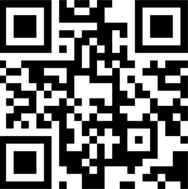
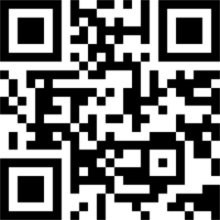

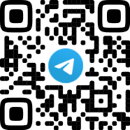
Сайт http://biznesfond.ru
МЫ В СОЦИАЛЬНЫХ СЕТЯХ:
Сайт http://priozersk.813.ru
Телеграм-канал
t.me/priozersk-fond
Группа ВКонтакте
https://vk.com/priozersk_fond

